Slide 1
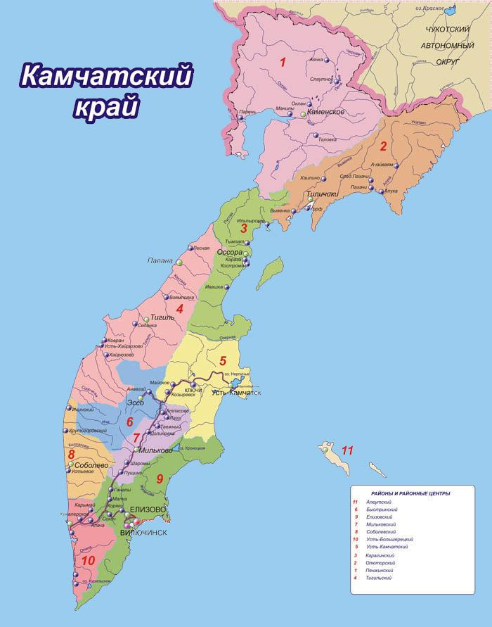
Информационно-статистический обзор обращений граждан, поступивших
в III квартале 2021 года в Правительство Камчатского края
1
11
13
8
5
10
78
25
15
19
1.Пенжинский
2.Олюторский
3.Карагинский
4.Тигильский
5.Усть-Камчатский
6.Быстринский
7.Мильковский
8.Соболевский
9.Елизовский
10.Усть-большерецкий
11.Алеутский
0

Slide 2
В Правительство Камчатского края в III квартале 2021 года поступило – 1352 обращения, по 1552 вопросам,
из них остаются на контроле – 437 обращений
Во III квартале 2020 года поступило 2652 обращения (количество обращений уменьшилось в 1,9 раза)
Количество рассмотренных обращений на конец III квартала 2021 года – 926 обращений

Slide 3
Источники поступления обращений граждан в Правительство Камчатского края
.
157

Slide 4
Основная тематика обращений, представляющих для заявителей наибольший интерес Ш квартале 2021г.
№ | Наименование вопроса | Кол-во | в %
1 | Улучшение жилищных условий | 149 | 20,6
2 | Санитарно-эпидемиологическое благополучие населения, оказание медицинской помощи и лечение | 250 | 34,6
3 | Социальное обеспечение | 97 | 13,4
4 | Комплексное благоустройство | 59 | 8.2
5 | Строительство и реконструкция дорог | 51 | 7,1
6 | Развитие предпринимательской деятельности | 46 | 6,4
7 | Благоустройство и ремонт дорог | 46 | 6,4
8 | Трудоустройство и безработица | 41 | 4,3

Slide 5
Распределение по тематическим разделам количества вопросов, содержавшихся в обращениях, поступивших в Правительство Камчатского края
Условные обозначения | количество вопросов |  |  |  |  | Всего вопросов, содержащихся в обращениях
Тематический раздел | 1.Государство, общество, политика | 2. Социальная сфера | 3. Экономика | 4.Оборона, безопасность, законность | 5. Жилищно-коммунальная сфера
Период
2019 год | 537 | 892 | 964 | 135 | 830 | 3 358
2020 год | 1009 | 2 450 | 2 721 | 280 | 1 343 | 7 803
2021 год | 544 | 1 359 | 1 121 | 168 | 802 | 3 994

Slide 6
Результаты рассмотрения обращений, поступивших в III квартале 2021 года

